Slide 1
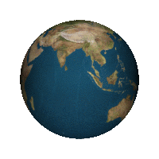
KHỞI ĐỘNG
Mô tả vị trí địa lí, giới hạn của châu Âu?
Châu Âu nằm ở phía Tây châu Á, có ba mặt giáp biển và đại dương.

Slide 2
Nêu đặc điểm về địa hình, khí hậu của châu Âu?
Châu Âu chủ yếu có địa hình là đồng bằng, khí hậu ôn hoà.

Slide 3
I. YÊU CẦU CẦN ĐẠT:
- Mô tả sơ lược được vị trí, giới hạn châu Phi:
+ Châu Phi ở phía nam châu Âu và phía tây nam châu Á,đ­ường Xích đạo đi ngang qua giữa châu lục.
- Nêu đư­ợc một số đặc điểm về địa hình, khí hậu:
+ Địa hình chủ yếu là cao nguyên.
+ Khí hậu nóng và khô.
+ Đại bộ phận lãnh thổ là hoang mạc và xa van.
- Sử dụng quả Địa cầu, bản đồ, l­ược đồ nhận biết vị trí, giới hạn lãnh thổ châu Phi.
- Chỉ được vị trí của hoang mạc Xa- ha-ra trên bản đồ( lược đồ).
- GD HS ý thức ham tìm hiểu địa lí.
II. ĐỒ DÙNG DẠY HỌC:
- Giáo án PP, phần mềm zoom

Slide 4
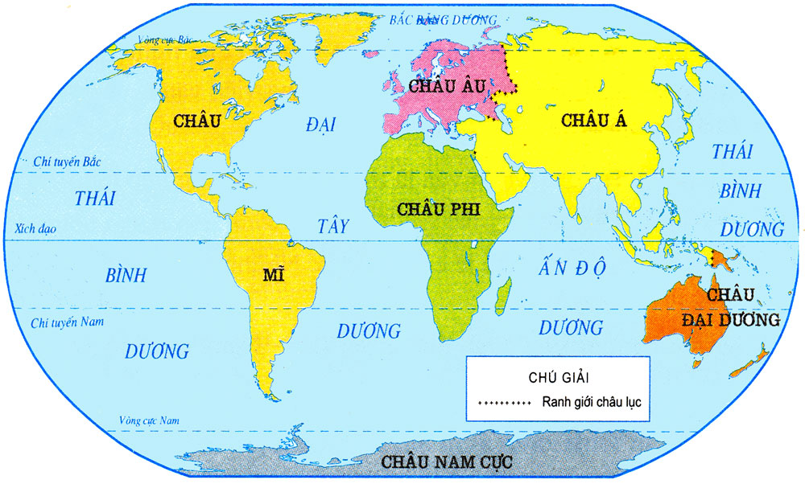
Địa lí
CHÂU PHI
KHÁM PHÁ

Slide 5
Địa lí
CHÂU PHI
1. Vị trí địa lí, giới hạn
2. Đặc điểm tự nhiên

Slide 6
Lược đồ các châu lục và đại dương
Em hãy xác định vị trí Châu Phi trên lược đồ.

Slide 7
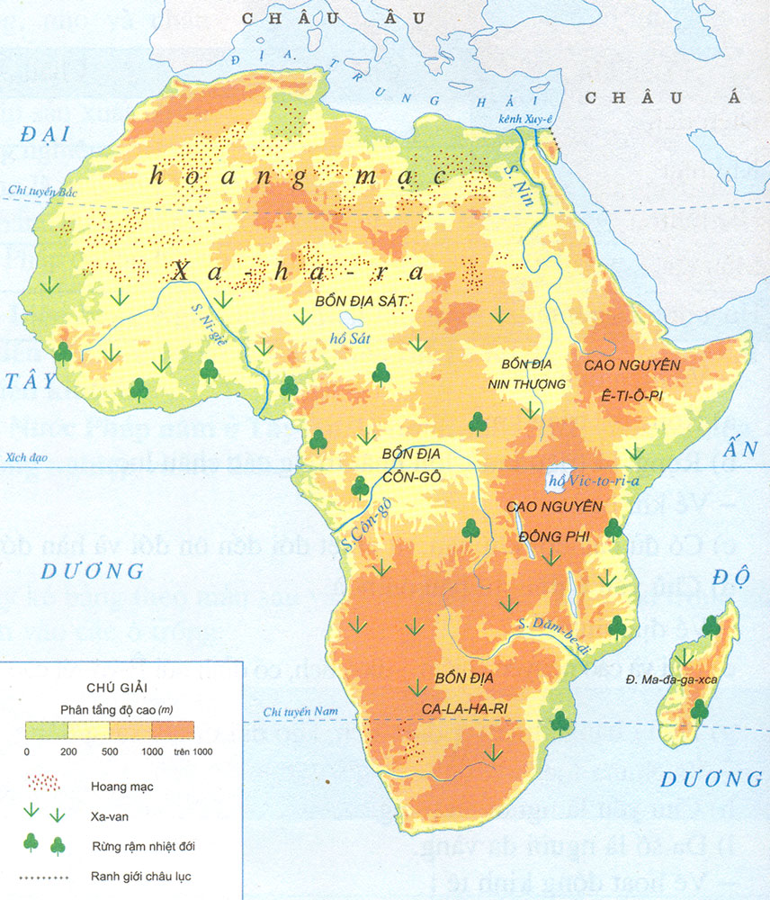
1. VỊ TRÍ ĐỊA LÍ, GIỚI HẠN
Hình 1 :Lược đồ tự nhiên châu Phi

Slide 8
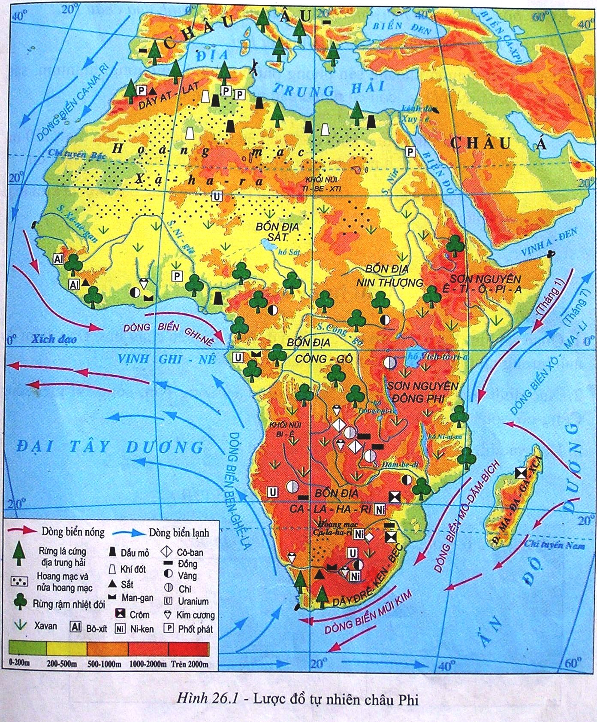
Phía Bắc:
Giáp biển Địa Trung Hải.
1. VỊ TRÍ ĐỊA LÍ, GIỚI HẠN
Đông Bắc:
Giáp Biển Đỏ, ngăn cách châu Á bằng kênh đào Xuy – ê.
1.Cho biết Châu Phi tiếp giáp với châu lục, biển và đại dương nào?
Phía Tây:
Giáp Đại Tây Dương
Đông Nam:
Giáp Ấn Độ Dương
Hình 1: Lược đồ tự nhiên châu Phi

Slide 9
1. VỊ TRÍ ĐỊA LÍ, GIỚI HẠN
Chí tuyến Bắc
2. Đường xích đạo đi qua phần lãnh thổ nào của Châu Phi?
Châu Phi
nằm trải dài từ chí tuyến
bắc qua chí tuyến nam,
có đường xích đạo đi
ngang qua giữa châu lục.
Đường xích đạo
Chí tuyến Nam

Slide 10
1. VỊ TRÍ ĐỊA LÍ, GIỚI HẠN
Đọc bảng số liệu về diện tích các châu lục và cho biết châu Phi đứng thứ mấy về diện tích?
Châu Phi có diện tích là 30 triệu km^{2 ,} đứng thứ 3 trên thế giới.
Châu lục | Diện tích (triệu km2)
Châu Á Châu Mĩ Châu Phi Châu Âu Châu Đại Dương Châu Nam Cực | 44 42 30 10 9 14

Slide 11
1) VỊ TRÍ ĐỊA LÍ, GIỚI HẠN:
Kết luận
Nằm ở phía nam châu Âu và phía tây nam châu Á.
Châu Phi
Có đường Xích đạo đi ngang qua giữa châu lục.
Có diện tích lớn thứ ba trên thế giới.

Slide 12
2. ĐẶC ĐIỂM TỰ NHIÊN.
Bồn địa
Nin thượng
Bồn địa
Sát
- Xác định vị trí các cao nguyên và bồn địa ở châu Phi. - Xác định vị trí các con sông lớn ở châu Phi?
Sông
Ni-giê
Sông
Nin
Cao nguyên
Ê-ti-ô-pi
Sông
Côn-gô
Cao nguyên
Đông Phi
=> Châu Phi ít sông hồ,
nhiều bồn địa và
cao nguyên.
Bồn địa
Côn-gô
Bồn địa
Ca-la-ha-ri

Slide 13
2. ĐẶC ĐIỂM TỰ NHIÊN:
Địa hình châu Phi có đặc điểm gì?
Địa hình châu Phi tương đối cao, được coi như một cao nguyên khổng lồ.

Slide 14
2. ĐẶC ĐIỂM TỰ NHIÊN:
Thảo luận và trả lời các câu hỏi sau:
Khí hậu Châu Phi có đặc điểm gì khác các châu lục đã học? Vì sao?
Châu Phi có khí hậu nóng và khô bậc nhất thế giới. Vì nằm tron vành đai nhiêt đới lại không có biển ăn sâu vào đất liền.

Slide 15
1/3 diện tích chia làm hai mùa : mùa mưa và mùa khô.
Nơi mưa nhiều, có rừng nhiệt đới phát triển.
Nơi đủ độ ẩm thì có rừng thưa.
Nơi mưa ít xuất hiện đồng cỏ cao, cây bụi gọi là xa-van.

Slide 16
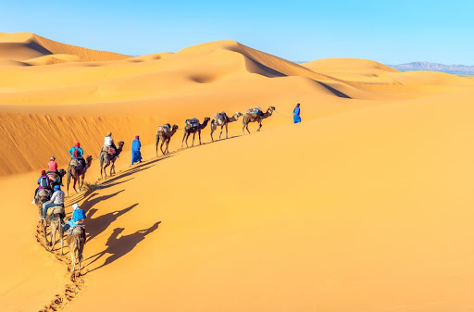
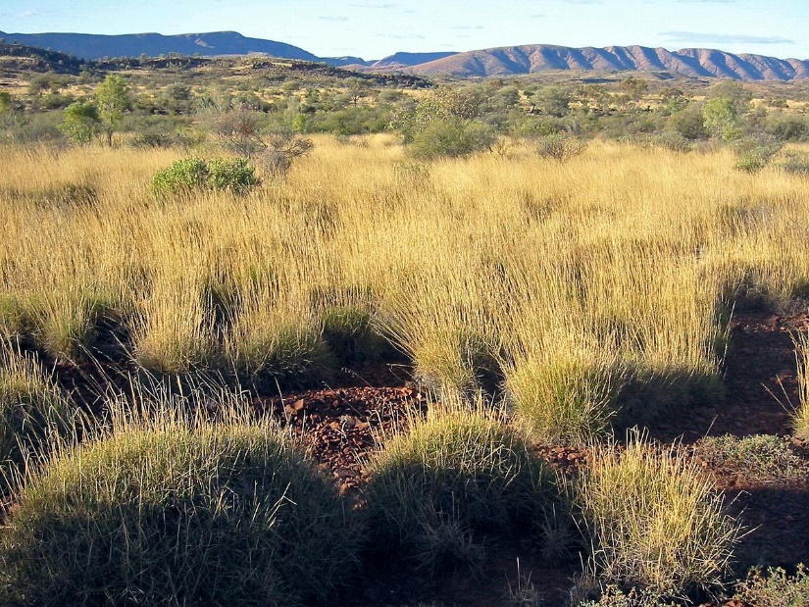
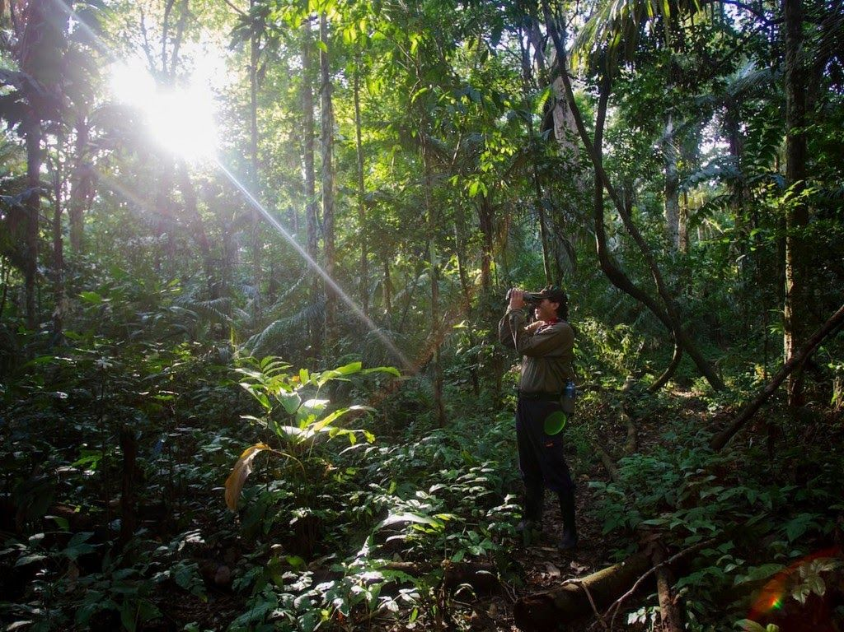
Một số quang cảnh tự nhiên điển hình ở châu Phi.
.
Hoang mạc
Xa - van
Rừng rậm nhiệt đới

Slide 17
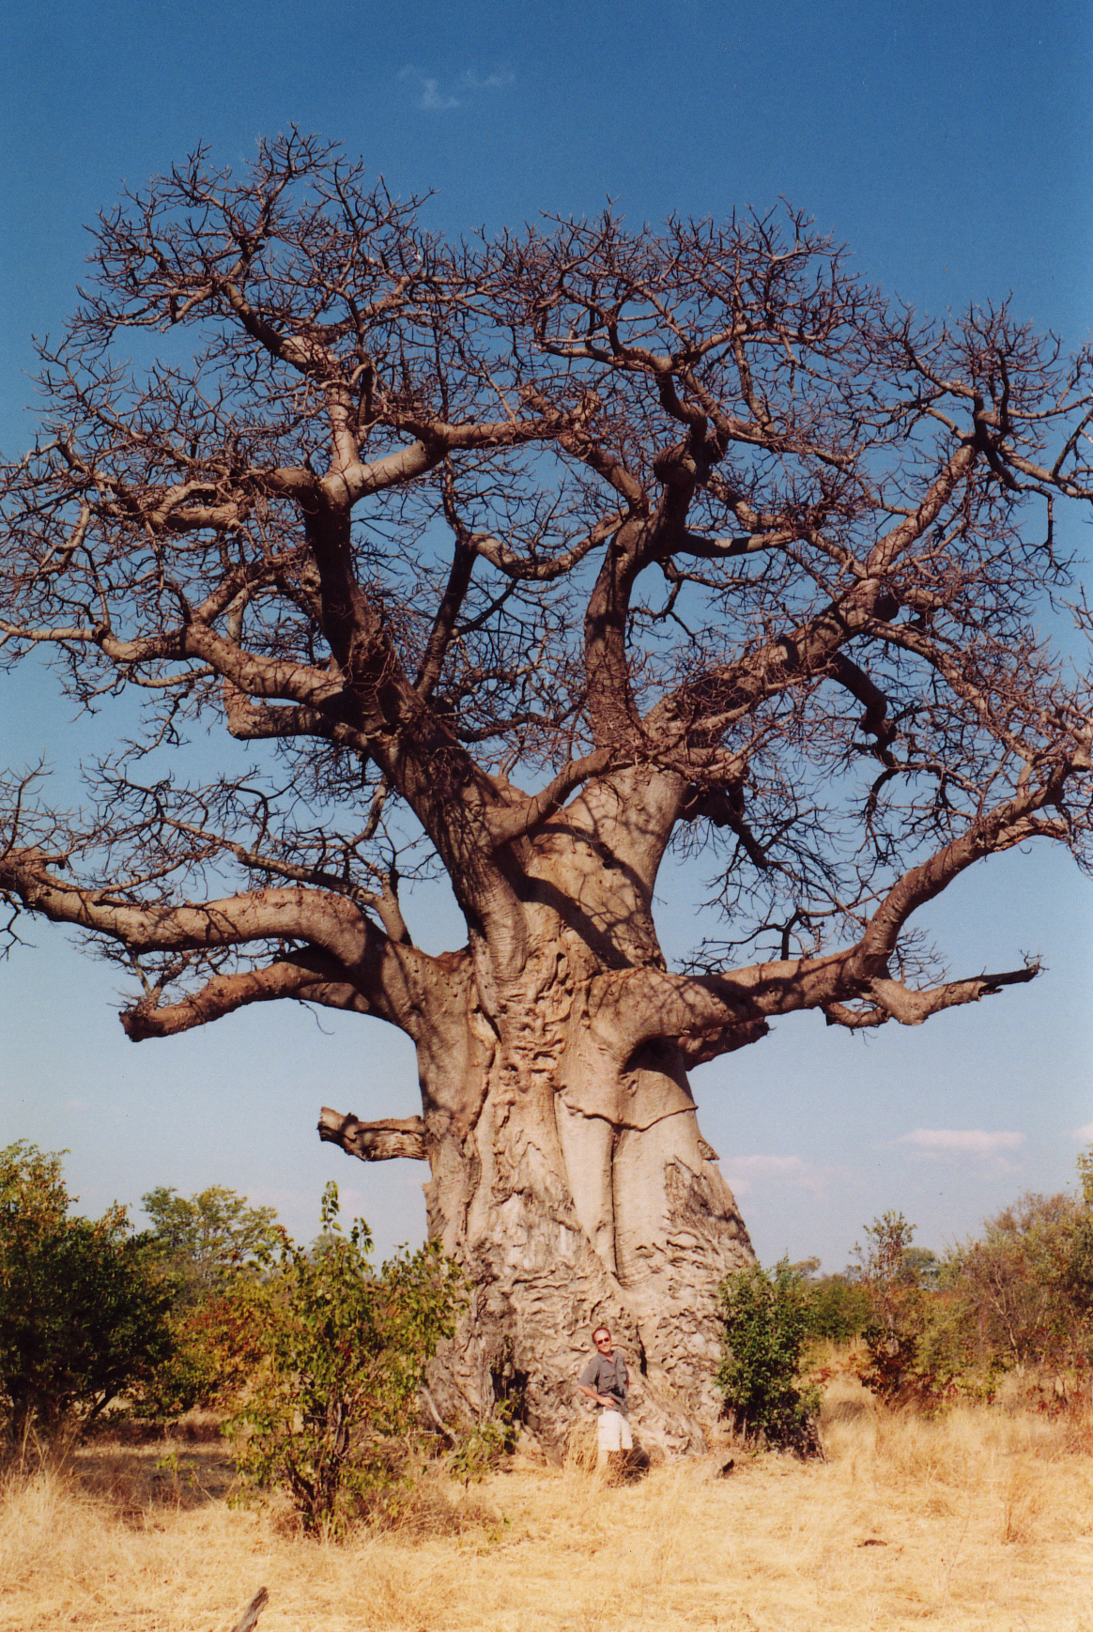
Cây bao báp
Chiều cao 30m,
chu vi gốc cây 50m.
Có thể lưu trữ
tới 120.000l nước.
Sống lâu tới
3.000 năm.

Slide 18
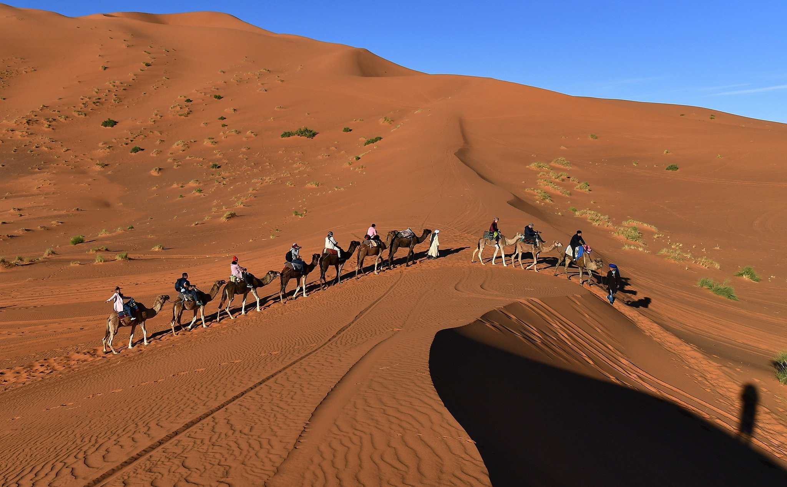
1. VỊ TRÍ ĐỊA LÍ, GIỚI HẠN
Hãy tìm vị trí của hoang mạc Xa – ha – ra trên hình 1?

Slide 19
2. ĐẶC ĐIỂM TỰ NHIÊN:
Kết luận
- Châu Phi có địa hình tương đối cao được coi như một cao nguyên khổng lồ.
- Châu Phi có khí hậu nóng và khô bậc nhất thế giới.
- Các cảnh quang hoang mạc và xa – van có diện tích lớn nhất.

Slide 20
2. ĐẶC ĐIỂM TỰ NHIÊN.
Hoang mạc Xa – ha - ra
Khí hậu nóng, khô bậc nhất thế giới
Thực vật, động vật nghèo nàn
Sông hồ rất ít và hiếm nước

Slide 21
Hoang mạc Xa – ha - ra
Hoang mạc Xa – ha - ra
Khí hậu nóng, khô bậc nhất thế giới
Thực vật, động vật nghèo nàn
Khí hậu nóng, khô bậc nhất thế giới
Thực vật, động vật nghèo nàn
Sông hồ rất ít và hiếm nước
Sông hồ rất ít và hiếm nước

Slide 22
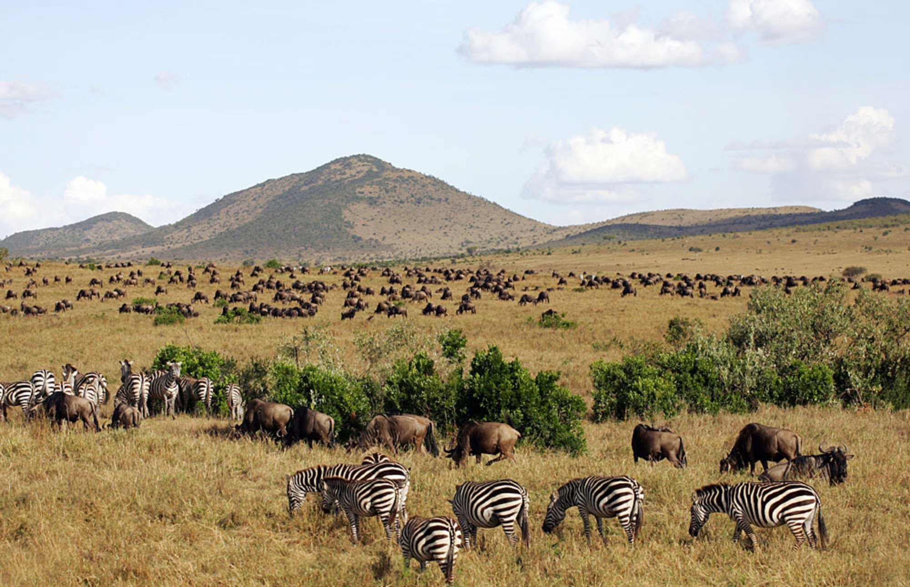
2. ĐẶC ĐIỂM TỰ NHIÊN.
Xa - van
Khí hậu có một mùa mưa và một mùa khô sâu sắc
Nhiều động vật ăn cỏ và ăn thịt
Thực vật chủ yếu là cỏ

Slide 23
Xa - van
Khí hậu có một mùa mưa và một mùa khô sâu sắc
Thực vật chủ yếu là cỏ
Nhiều động vật ăn cỏ và ăn thịt


Slide 24
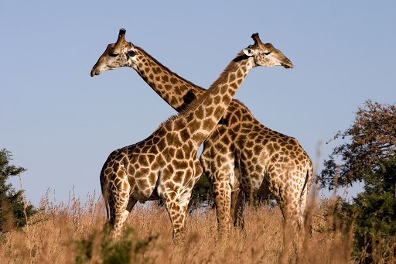
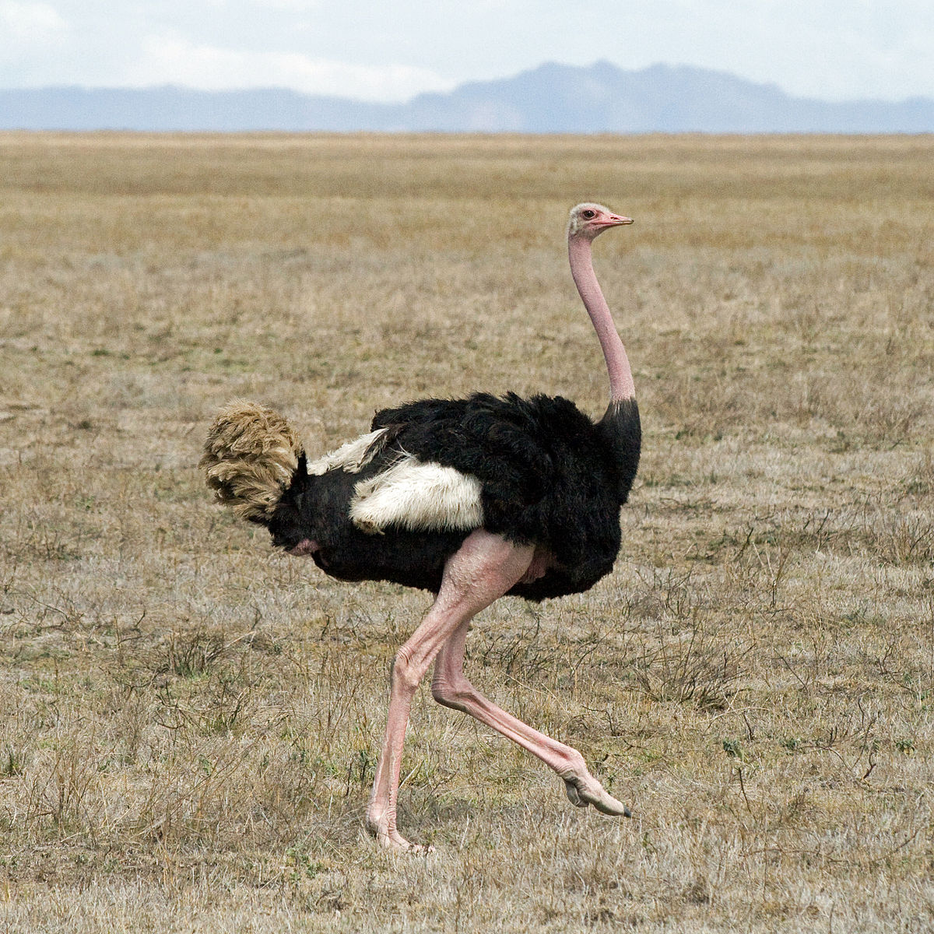
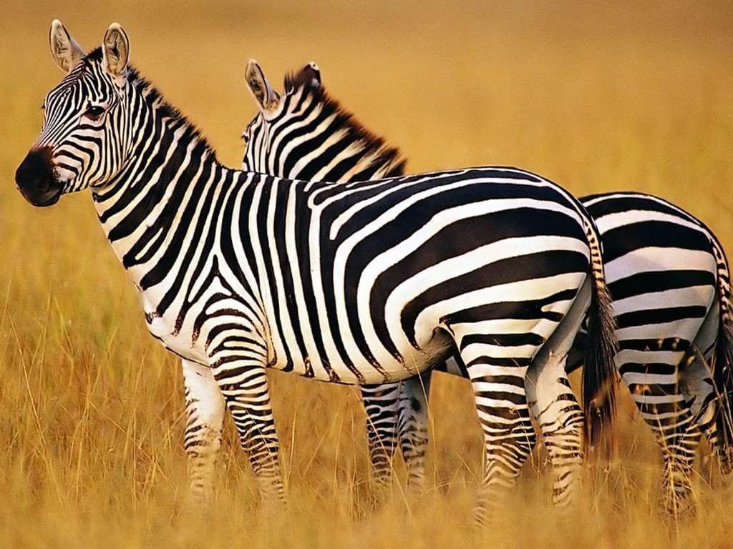

Slide 25
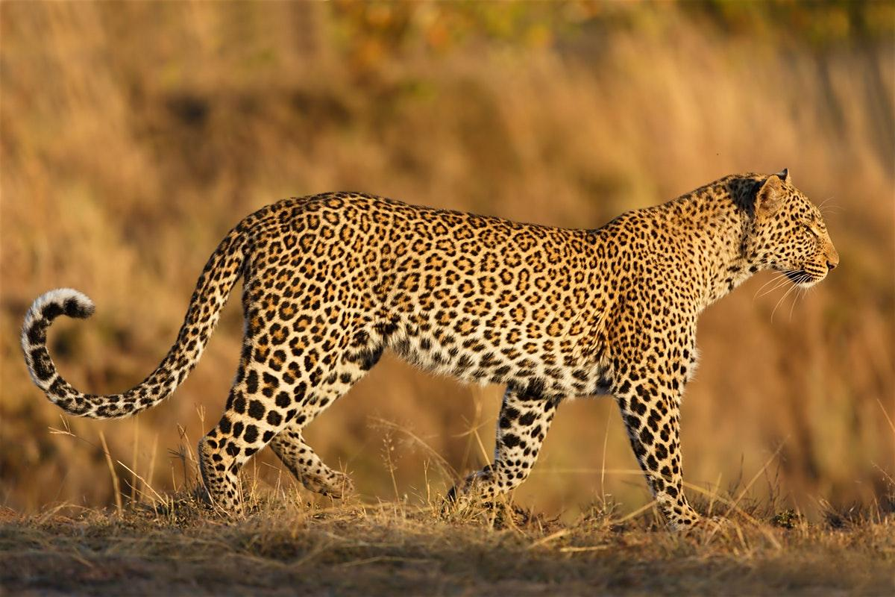

Slide 26
Địa lí
CHÂU PHI
Ghi nhớ
Châu Phi ở phía nam châu Âu và phía tây nam châu Á, có đường Xích đạo đi ngang qua giữa châu lục.
Châu Phi có khí hậu nóng và khô bậc nhất thế giới, đại bộ phận lãnh thổ là hoang mạc và xa-van. Xa-ha-ra là hoang mạc nhiệt đới lớn nhất thế giới.

Slide 27
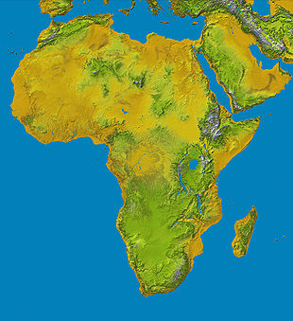
CỦNG CỐ, DẶN DÒ
- Xem lại bài
- Tiếp tục tìm hiểu về một số nước ở Châu Phi

